Slide 1
Hendelser og brukerinput
Uke 49

Slide 2
Hendelser
Mål:
Du skal kunne
koble lyttere til ulike hendelser/ fjerne lyttere
skrive funksjoner som håndterer hendelser
bruke informasjonen som ligger i hendelsesobjektet
lage tekstfelter, tallfelter, tekstbokser, nedtrekksmenyer, radioknapper, avkrysningsbokser og knapper med HTML
gi utseende til tekstfelter, tallfelter, tekstbokser, nedtrekksmenyer, radioknapper, avkrysningsbokser og knapper med CSS
registrere brukerinput med JavaScript
Stolpediagram med HTML, CSS og JavaScript

Slide 3
Hendelser
Hendelser fyres av hele tiden på en nettside, f.eks. når vi beveger musepekeren eller klikker et sted
Vi kan la hendelsene bestemme når ulike funksjoner skal kjøres
Metoden addEventListener() lar oss lytte etter hendelser på et angitt element:
element. addEventListener(«click», minFunksjon);
Metoden removeEventListener() lar oss fjerne lyttere.

Slide 4
Hendelser
Hendelse | Forklaring
onchange | Verdi endrer seg
onclick | Klikk
oninput | Endre verdi i input-felt
onkeydown | Trykke ned tast
onkeyup | Slippe en tast
onload | Nettsiden lastes inn
onmousemove | Bevege musemarkør
onmouseout | Musemarkøren fjernes
onmouseover | Musemarkøren over
onresize | Endre størrelse på nettleseren
onsubmit | Sende inn skjema

Slide 5
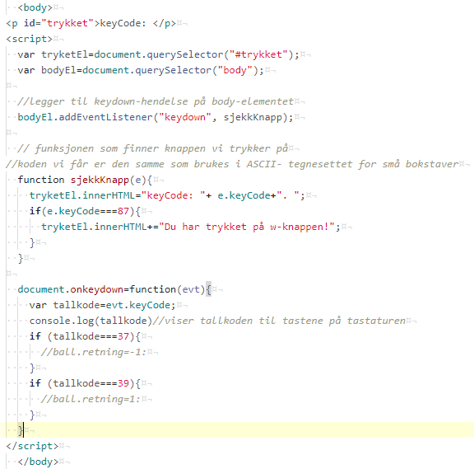

Eksempel 1 Hvilket knapp trykket på?

Slide 6
Brukerinput
Type
<input type = «text» > Tekstfelt for korte tekster | <input type = «password» > Tekstfelt som skjuler hva som skrives inn
<input type = «number» > Tallfelt | <input type = «range» > Glider
<input type = «radio» > Radioknapp | <select> <option> Alternativ 1</option>…</select> Nedtrekksmeny
<input type = «checkbox» > Avkrysningsbox | <button > Trykk på meg </button> Knapp
<input type = «color» > Fargevelger | <textarea> </textarea> Tekstfelt for lange tekster
<input type = «date» > Datovelger | <input list = «navn» > <datalist id = «» ><option value = «alt1» >… </datalist> datalist med mulighet til å skrive inn
<input type = «email» > e-postadresse | <input type = «file» > henter bestemte filnavn

Slide 7
Attributter i input-elementer
Attributt | Forklaring | Attributt | Foorklaring
type | Sier hva slags input-elementet er det | minlength | Minimum ant.tegn tillatt å skrive in
autocomplete | Verdi «on» eller «off», foreslår tekst du tidligere har skrevet inn | placeholder | Innstruerende tekst som vises når feltet er tomt
autofocus | Setter inputfeltet i fokus | value | Angir forhåndsbestemt verdi
id |  | disabled | Gjør det umulig å skrive inn
size | Lengden | required | Feltet må fylles inn (virker kun hvis input-elementet ligger i et skjema
maxlength | Maksimalt ant. tegn | list | Referanse til en dataliste med verdiene som kan velges
data-navn | Må begynne med ordet data etterfulgt med bindestrek og et navn | Vi får tak i verdien til dataattributtet med koden | getAttribute(«data-navn»)

Slide 8
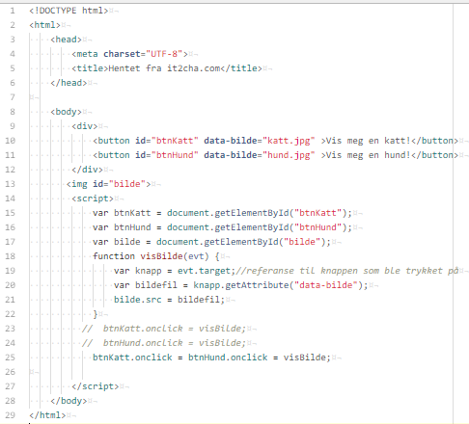
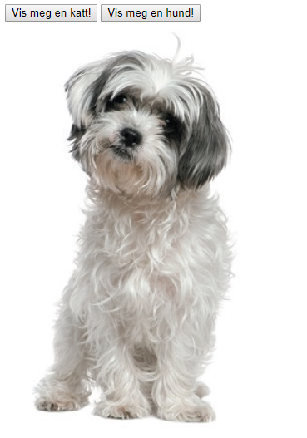
Eksempel 2 Hund eller katt?

Slide 9
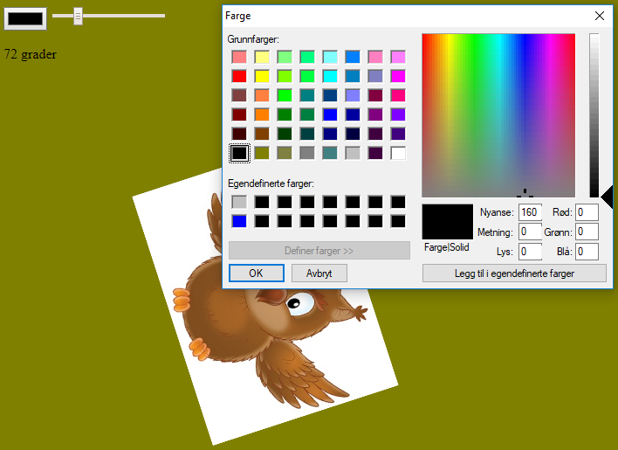
Eksempel 3 Fargevelger med rotasjon

Slide 10
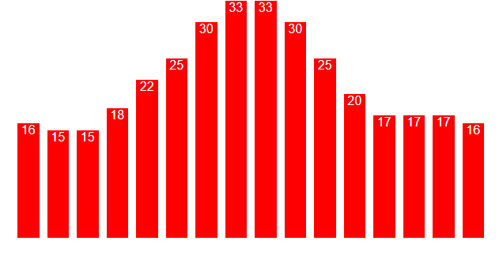
Eksempel 4 Stolpediagram

Slide 11
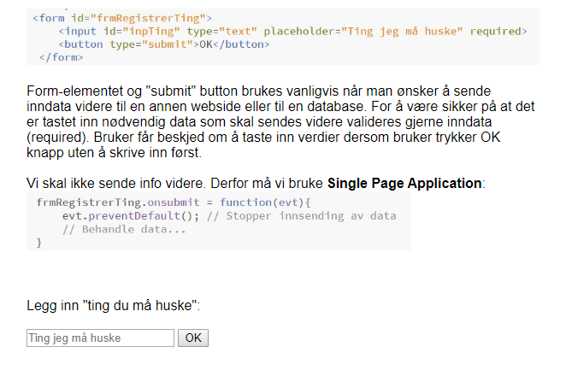
Form-element

Slide 12
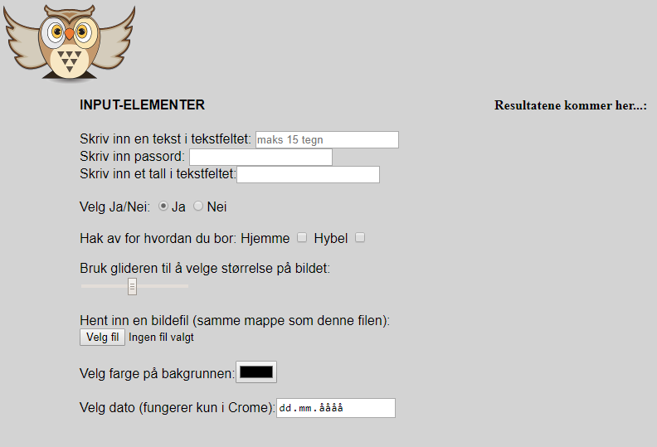
Eksempel 5 Input-elementer

Slide 13
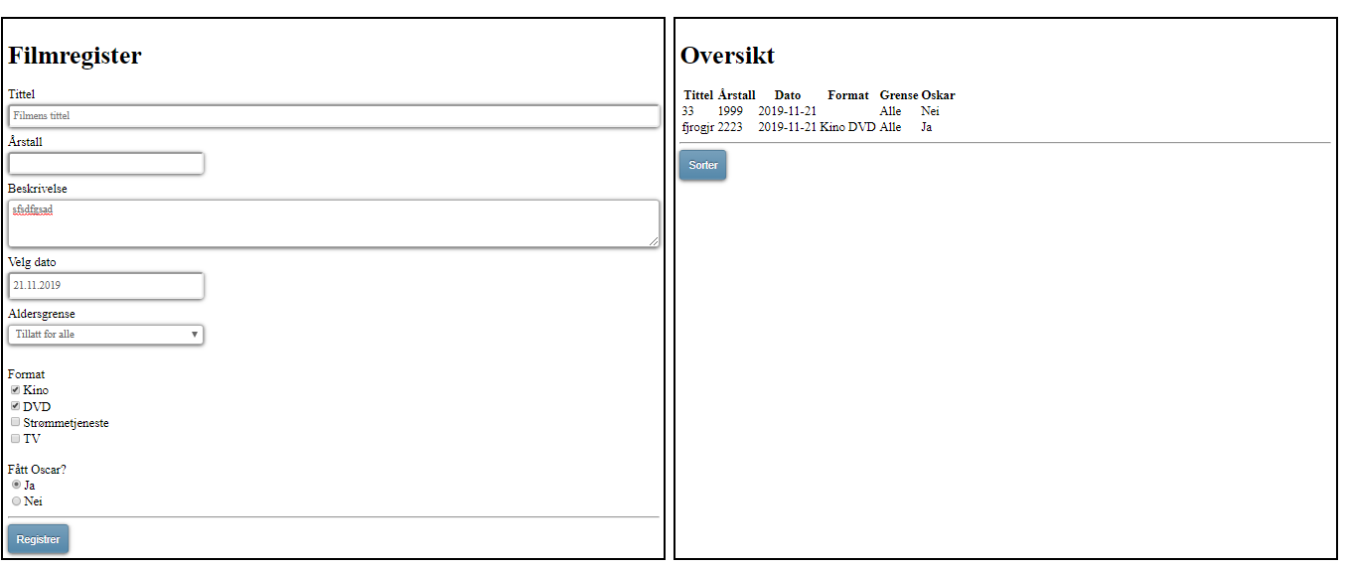
Eksempel 6 FilmRegister

